Slide 1

Bác nông dân và con gấu
Ngày xửa ngày xưa, có một bác nông dân vào rừng khai hoang cày quốc kiếm sống. Một hôm, bác đang phát quang một khu đất màu mỡ thì từ đâu có một con gấu to chạy đến. Vừa nhìn thấy bác nông dân, con gấu quát to:
– Bác nông dân kia! Ai cho bác quốc đất ở đây!
Bác nông dân nhìn thấy gấu sợ lắm nhưng bác vẫn bình tĩnh nịnh gấu:
– Xin chào bác gấu, thấy mảnh đất này thuận lợi cho việc trồng cấy nên tôi khai hoang. Không biết đây là lãnh thổ của bác gấu.
Rồi bác nông dân nịnh gấu: “Gấu ơi, gấu hãy cho bác quốc đất trồng cây ở đây, rồi khi nào đến mùa thu hoạch, gấu sẽ được chia phần. Gấu thích lấy phần nào bác cho phần đấy”.
Nghe bác nông dân thương thảo nhỏ nhẹ, lại được chia phần thì thấy bùi tai, gấu bèn đồng ý:
– Được rồi, ta cho bác trồng trọt ở đây nhưng đến vụ bác phải chia cho ta phần ngọn nhé!
Thế là bác nông dân quyết định trồng củ cải, vì bác lấy phần gốc mà. Mùa thu hoạch đến, bác nông dân dỡ củ cải chở về nhà mấy xe bò liền, chất đầy một góc nhà. Bác nông dân sung sướng vì vụ mùa bội thu. Còn gấu cũng sung sướng ra lấy phần.
Phần của gấu là ngọn của củ cải (chính là lá cải) vứt la liệt ngoài ruộng. Vừa nhìn thấy phần của mình, gấu tham ăn đã cắn một miếng lá cải thật to. Vừa cho vào miệng nhai thì thấy đắng quá, gấu vội nhè ra, lấy tay lau lưỡi. Gấu tức lắm, nghĩ thầm: “Tức thật, mình bị hớ rồi, cái này chả ăn được gì cả! Sao lại đắng thế này…”.
Bỗng nhiên, gấu nhìn thấy một củ cải còn sót lại ở ruộng, gấu nhặt lên, ăn thử, sao mà ngọt thế, mát thế, ngon thế! Thế là gấu ta quyết định, đến mùa vụ sau, sẽ thỏa thuận lại với bác nông dân.
Đến vụ sau, bác nông dân vào rừng cuốc đất. Lần này, gấu hùng hổ xông ra hét lớn.
– Bác nông dân kia, vụ này ta sẽ lấy phần gốc, còn bác lấy phần ngọn.
Bác nông dân tươi cười đồng ý với gấu. Thế là vụ ấy, bác nông dân trồng lúa. Đến vụ thu hoạch, bác nông dân lại vào mảnh ruộng trong rừng gặt lúa, thu hoạch chở nhiều xe bò đầy ắp thóc về nhà.
Đến lượt mình, gấu ta ra ruộng và bới phần gốc (dạ) bác nông dân để lại cho mình. Con gấu đưa những nắm rơm dạ vào mồm nhai và ôi thôi, thật không thể nuốt trôi được. Biết mình lại bị hớ, gấu ta nói với bác nông dân:
– Này bác nông dân, vụ sau bác trồng cấy, ta sẽ lấy cả phần gốc lẫn phần ngọn.
Bác nông dân vui vẻ đồng ý. Đến mùa vụ thứ ba vào rừng, bác nông dân chuyển sang trồng ngô. Đến vụ thu hoạch, bác nông dân lại vào rừng bẻ những bắp ngô to dài, mẩy hạt chở về nhà. Để lại cho con gấu toàn bộ thân cây ngô, cả gốc cả ngọn. Gấu ta hí hửng lấy phần của mình, gấu ta đưa cây ngô vào miệng nhai mà dát hết cả lưỡi. Gấu biết mình lại bị thua bác nông dân, tức lắm nhưng không làm gì được vì đã thỏa thuận rõ ràng ngay từ đầu rồi.

Slide 2

Ba anh em
Một ông cụ có một ngôi nhà nhả và ba con trai. Cụ muốn cho các con học nghề bèn bảo các con:
-Các con, mỗi ngừoi hãy học lấy một nghề. Sau này, ai tỏ ra tải giỏi nhất cha sẽ cho ngôi nhà này.
Ba người con vâng lời. Họ chia tay nhau, mỗi người đi một ngả. Anh con cả học nghể thợ cạo: anh khéo léo lắm nên thường được vua mời vào cung để phục vụ nhà vua. Anh thứ hai học nghế đóng móng ngựa: anh cũng kéo léo lắm nên thường được đóng móng ngựa cho các vị đại thần. Người em út học múa kiếm rất thành thạo. Đúng ngày đã hẹn trước ba anh em về họp ở nhà cha. BÀ con hàng xóm rủ nhau đến chơi. Ba anh em chưa biết trổ tài bằng cách nào thì bỗng thấy một con thỏ cạhy nganag. Người anh cả vội vàng rút dao cạo và hộp xà phòng đuổi theo, cạo sạch sẽ bộ ria thò mà thỏ không bọ xây xát mép. Mọi người đều trầm trồ tán thưởng.
Bỗng một cỗ xe bốn ngựa kéo chạy qua. Anh thứ hai liền phóng theo, thay lại các bộ móng tươm tất, trong khi cỗ xe cứ cạhy như bay. Mọi người ai cũng phục tài.
Lúc đó trời bắt đầu mưa. Người con út rút kiếm ra sân múa.
Mưa càng to anh múa kiếm càng nhanh. Lúc trời lạnh, người anh vẫn khô ráo, không bị dính một giọt nước. Mọi người đều đồng ý thưởng ngôi nhà cho anh.
Nhưng ba anh em thương yêu nhau lắm. Họ vẫn chung sống cùng nhau trong một nhà. Họ ;làm ăn kéo lại tốt bụng, thật thà nên rất đông khách hàng và học trò. Họ sống bên nhau hòa thuận vui vẻ suốt đời.
Phỏng theo truyện cổ Grim

Slide 3

Thơ : Nghe lời cô giáo
Bé mới được đi học
Khi về hát rất ngoan
Rửa tay trước khi ăn
“Cô giáo con bảo thế”
Ăn thì mời cha mẹ
Nhường em bé phần hơn
Không để vãi rơi cơm
“Cô giáo con bảo thế”
“Cô giáo con bảo thế”
Việc tốt đều nhắc lời
Thế là, bé yêu ơi
Nhớ lời cô giáo đấy
Nguyễn Văn Chương

Slide 4
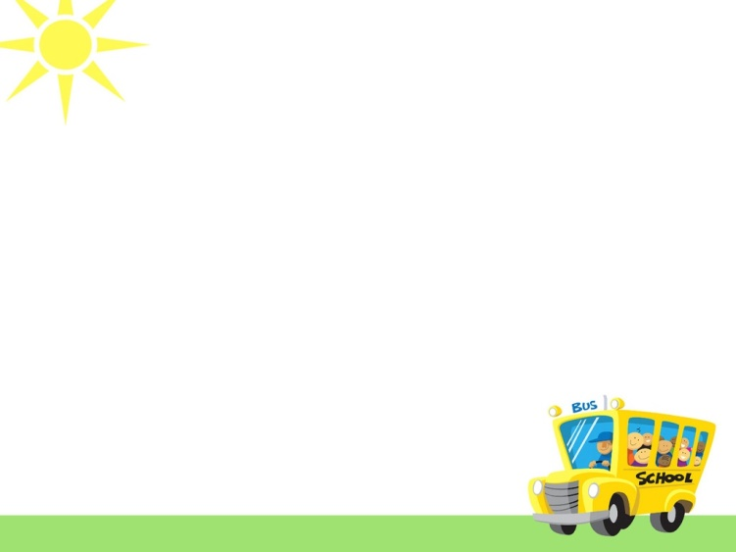
Ước mơ của Tý
Mẹ! Mẹ ơi!
Con học giỏi
Mẹ Tý hỏi:
Giỏi làm gì?
Tý thầm thì
“Con sẽ đi
Làm cảnh sát
Con đứng gác
Ngã tư đường
Để người sang
An toàn mãi
Này dừng lại
Đèn đỏ rồi!
Đi chậm thôi.
Đèn vàng đấy!
Đi thoải mái
Đèn xanh mà!”
Mẹ cười xòa
Khen Tý giỏi
Tý phấn khởi
Cười ha ha!
Nhảy quanh nhà
Tý sẽ là
Anh cảnh sát!
Lưu Thị Ngọc Lễ

